Slide 1
MARINE LITERACY
Knowing The Reach of Digital Literacy in Maritime Sector

Slide 2


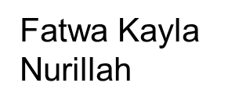

Anggota Kelompok
01
02
03
Maulia Najdah
Siti Rochana
Nayshazahira
Rizqina Pramesty
04

Slide 3
LATAR BELAKANG
Literasi digital merupakan literasi yang dilakukan dengan lebih efisien tanpa perlu membolak-balikkan halaman buku dan memakan banyak waktu, melainkan hanya dengan menggunakan kecanggihan gadget atau smartphone. Konsep literasi digital dilontarkan oleh Paul Gilster pertama kali pada tahun 1997 dalam buku berjudul Digital Literacy.
Gilster mendefinisikannya secara sederhana sebagai ‘literacy in the digital age’, atau kemampuan untuk memahami dan menggunakan informasi melalui beragam sumber digital (Bowden dalam Lankshear & Knobel, 2008:18).
Literasi kelautan merupakan literasi yang memberikan pemahaman mengenai manfaat laut untuk kebutuhan hidup manusia dan pengaruh manusia terhadap laut. Adanya literasi kelautan ini mampu mempengaruhi manusia dalam mengeksplor sumber daya laut serta cara bijaksana dalam memanfaatkannya. Apabila literasi kelautan dijadikan budaya membaca oleh masyarakat dari berbagai generasi maka mampu meminimalisir kepunahan sumber daya laut, serta pengeksploran pemanfaatan laut di Indonesia baik secara ekologis maupun ekonomis.

Slide 4
Hasil Pembahasan

Slide 5


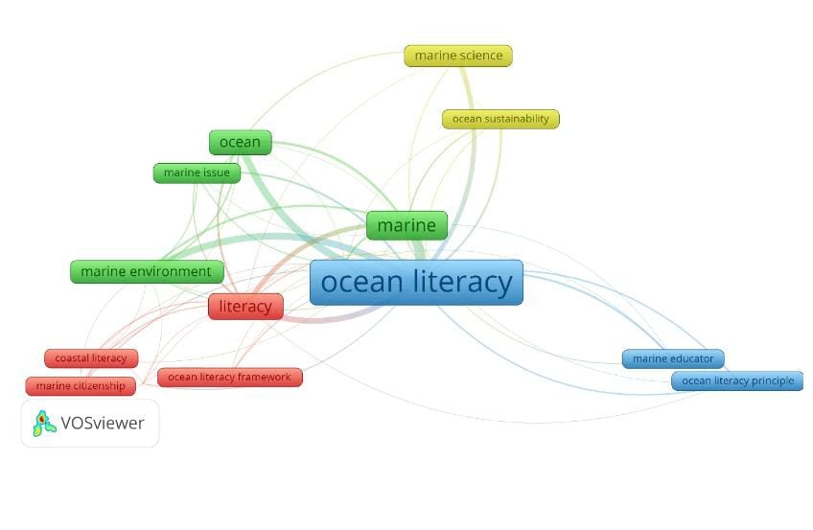
Gambar 1
Berdasarkan gambar 1 menunjukkan bahwa literasi kelautan saling terikat satu sama lain. Namun, pada gambar di samping judul yang kita review saling berkaitan berdasarkan cluster 1 (berwarna merah), 2 (berwarna hijau), 3 (berwarna biru), dan 4 (berwarma kuning).
Vosviewer Network Visualization

Slide 6
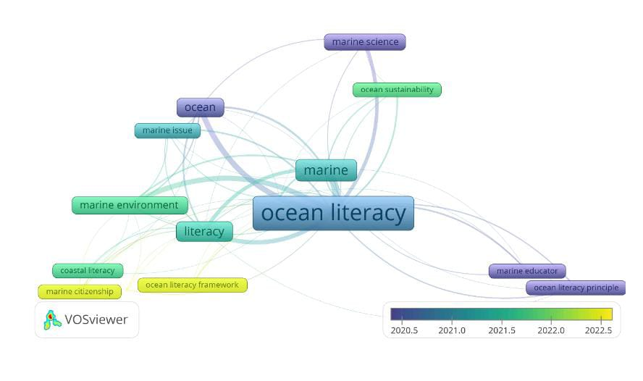
Gambar 2
gambar 2 menunjukkan bahwa berdasarkan hasil Vosviewer peningkatan minat literasi kelautan pada tahun 2020-2022 meningkat. Namun, jika dilihat dari 5 tahun ke belakang, pada tahun 2019 tidak mengalami peningkatan terhadap literasi kelautan di era digital ini, dan pada tahun 2023-2024 mengalami penurunan minat literasi kelautan.
Vosviewer Ovelay Visualization

Slide 7
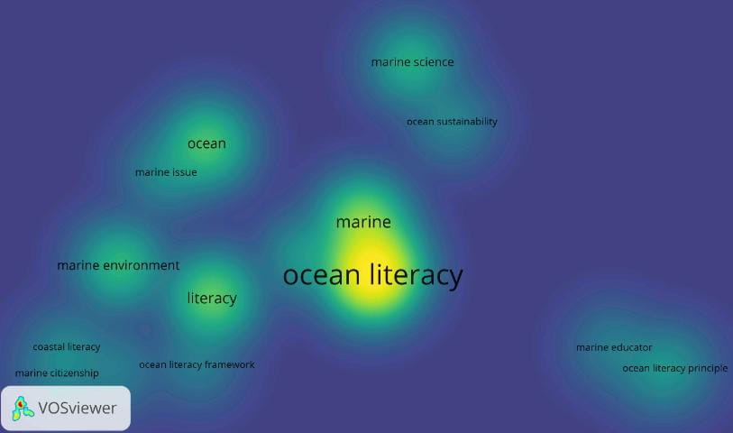
Gambar 3
Berdasarkan gambar 3 di samping visualisasi kepadatan ini hampir sama dengan visualisasi jaringan dan visualisasi hamparan, namun yang membedakannya adalah pada visualisasi ini dapat dilihat dari warna yang memancarkan warna kuning cerah, hal itu dapat diartikan jika minat literasi kelautan sangat tinggi dibandingkan warna kehijauan atau kebiruan yang memudar, yang mendandakan bahwa minat literasi pada bidang kelautan nya menurun.
Vosviewer Density Visualization

Slide 8
7 Prinsip Literasi Kelautan
1
Lautan di bumi merupakan satu kesatuan yang memiliki banyak karakteristik,
2
Lautan dan kehidupan di dalamnya membentuk karakteristik bumi,
3
Lautan adalah faktor penentu cuaca dan iklim,

Slide 9
7 Prinsip Literasi Kelautan
4
Adanya lautan adalah alasan mengapa bumi dapat ditinggali,
5
Lautan memiliki kekayaan biodiversitas dan ekosistem yang besar,
6
Lautan dan manusia memiliki hubungan yang tidak terpisahkan,

Slide 10
7 Prinsip Literasi Kelautan
7
Lautan masih belum banyak tereksplorasi,
(Utami et al., 2021)..

Slide 11




Global warming?
Peningkatan suhu atmosfer laut diatas rata-rata akibat efek rumah kaca, hal ini karena pantulan cahaya matahari terjebak di bumi dan bahan bakar fosil dari kendaraan bermotor, batu bara, minyak bumi dan gas alam.

Slide 12








Perubahan iklim
Intergovermental Panel on Climate Change (IPCC)
menyatakan perubahan iklim menjadikan naiknya suhu di bumi yang memengaruhi manusia karena berdampak
pada spesies dan keanekaragaman hayati laut yang punah. (Ainurrohmah & Sudarti, 2022).

Slide 13

Critical Thinking
1) Peningkatan kesadaran lingkungan: Literasi kelautan ini membantu masyarakat memahami cara memanfaatkan sekaligus menjaga keseimbangan ekosistem laut dengan mengurangi praktik perusakan, seperti penggunaan bom atau pukat harimau, sampah domestik plastik secara berlebihan atau membuang sampah ke laut.
Dampak Sosial
Dampak Sosial
2) Penguatan komunitas pesisir: minat serta kemampuan literasi kelautan yang tinggi dapat membantu masyarakat menciptakan komunitas berkolaborasi dalam melindungi lingkungan laut seperti contohnya komunitas Pandawara.

Slide 14
Critical Thinking
1) Peningkatan ekonomi biru (Blue Economy): Literasi kelautan membantu masyarakat memahami cara memanfaatkan potensi laut dengan lebih efisien dan menciptakan inovasi kegiatan ekonomi seperti pariwisata laut, perikanan berkelanjutan, dan energi laut.
2) Peluang kerja baru di bidang kelautan: Literasi kelautan dapat menciptakan peluang kerja baru, seperti konservasi laut, ekowisata, dan penelitian kelautan.
Dampak Ekonomi

Slide 15
Critical Thinking
Dampak Budaya
1) Pelestarian kearifan lokal: tradisi menangkap ikan ramah lingkungan dan upacara adat yang menghormati laut. Hal ini dapat dijadikan sebagai bentuk kearifan lokal yang dapat memperkuat identitas budaya masyarakat pesisir.
2) Penulisan dan seni berbasis laut: Literasi kelautan juga dapat menjadi cara untuk menciptakan inspirasi dalam perkembangan seni, sastra, dan musik yang mengangkat tema-tema kelautan..

Slide 16


Problem Solving
1) Alat winch untuk kapal trawl dan power block untuk kapal purse seine.(Universitas Diponegoro, 30 November 2022)
2) Olahan fish jelly ikan payus. (Universitas Pendidikan Indonesia, August 15, 2024)
3) Penggunaan automatic feeder kolam budidaya (Kompas, 27 Januari 2022)
4) Pemanfaatan limbah air menjadi pupuk tanaman pertanian. (dkp.kulonprogokab.go.id, 5 Agustus 2024)
5) Inovasi pengolahan daging ikan patin, bawal, lele, dan tuna menjadi abon ikan yang laris di pasaran. (eFishery, 11 Juli 2023)
6) Inovasi pengolahan ikan menjadi biskuit dengan menggunakan ikan patin. (Minapoli, 02 Januari 2023)

Slide 17
Kesimpulan
Berdasarkan hasil VOSviewer mengenai literasi kelautan dan jurnal kelautan tidak ditemukan peningkatan pada tahun 2019. Minat literasi kelautan meningkat pada 2020-2022 karena banyak penulis menciptakan pengetahuan. Namun, hal itu hanya bertahan selama 3 tahun. Pada 2023-2024, hasil VOSviewer ditemukan bahwa semakin sedikit jurnal atau literasi mengenai kelautan karena penyebaran literasi yang kurang merata, publikasi yang minim, dan perkembangan Artificial Intelligence. Kita sebagai masyarakat tentu nya harus memiliki kesadaran tentang pentingnya literasi khsusnya literasi kelautan karena 2/3 bagian dari Indonesia yaitu adalah laut. Menanggapi hal ini, masyarakat perlu mengelola diri, meningkatkan motivasi belajar, menyadari pentingnya literasi untuk pendidikan dan membuat inovasi baru untuk meningkatkan sektor bidang kelautan.

Slide 18


Thank you for your attention!

